Slide 1
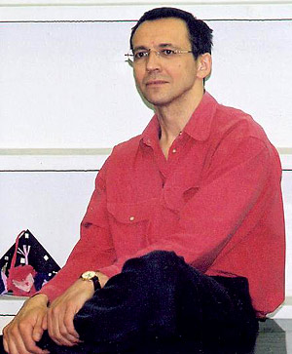
Сергей Анатольевич Седов (родился 1954)
Сергей Анатольевич Седов родился 24 августа 1954 года в Москве. Отец его был военным летчиком, мать работала экономистом. Окончил Московский педагогический институт. Полгода проработав учителем младших классов, ушёл из школы - стал дворником, потом натурщиком, потом... Сергей Седов сел и написал свои удивительные истории про мальчика Лёшу, который умел превращаться во всё-всё-всё, - при этом сам Сергей Седов превратился в настоящего детского писателя, а его истории полюбили дети.

Slide 2
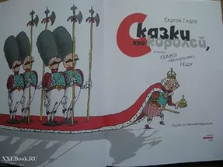
Его «Сказки про королей» и «Сказки про Лену и Серёжу» были опубликованы в альманахе «Ку-ка-ре-ку» (1990). В 1991 г. он был принят в Союз писателей. Тогда же вышли его первая книжка в издательстве «Малыш» «Жил-был Лёша».

Slide 3
В 1993 г. в издательстве «Детская литература» вышла книжка Сергея Седова«Сказки про Змея Горыныча» - очень смешные истории, там Змей Горыныч совсем не злой, хотя каждая сказка и начинается с традиционного желания Змея кого-нибудь съесть.
В 1997 г. появилась книжка Седова «Мальчик Лёша и разбойники», а потом Сергей Седов взял и пересказал по-своему чуть ли не все лучшие сказки на нашей планете: «Снежная королева», «Гадкий утенок», «Мальчик-с-пальчик», «Огниво», даже «Алиса в Стране чудес» и «Маленький принц»! Возможно, впервые эти сказки после осторожного прикосновения другого сказочника стали ничуть не хуже, чем были. Он просто привнёс в них две основные черты своего представления о волшебном мире - краткость и юмор, два кита, на которых он строит свои сочинения.

Slide 4
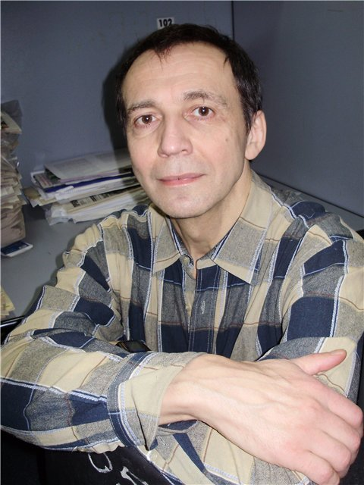
В журнале «Мурзилка» Седов вместе с другой детской писательницей Мариной Москвиной сочинял остросюжетные комиксы про приключения Лёни и Люси в компьютерном мире, где было возможно невозможное: встречи со снежным человеком, инопланетянами, путешествия во времени, в необозримом пространстве, героические подвиги, географические открытия, спасение терпящих бедствие людей и зверей, и даже литературных героев. Эта игра длилась чуть ли не десять лет!!!

Slide 5
В 2008 г. Сергей Седов написал новую книгу – «Сказки «Детского Мира» про мягкие игрушки. Книга чем-то неуловимым она напоминает историю «Голубой стрелы» Джанни Родари - возможно, тем же, чем все хорошие детские писатели похожи друг на друга.

